Slide 1
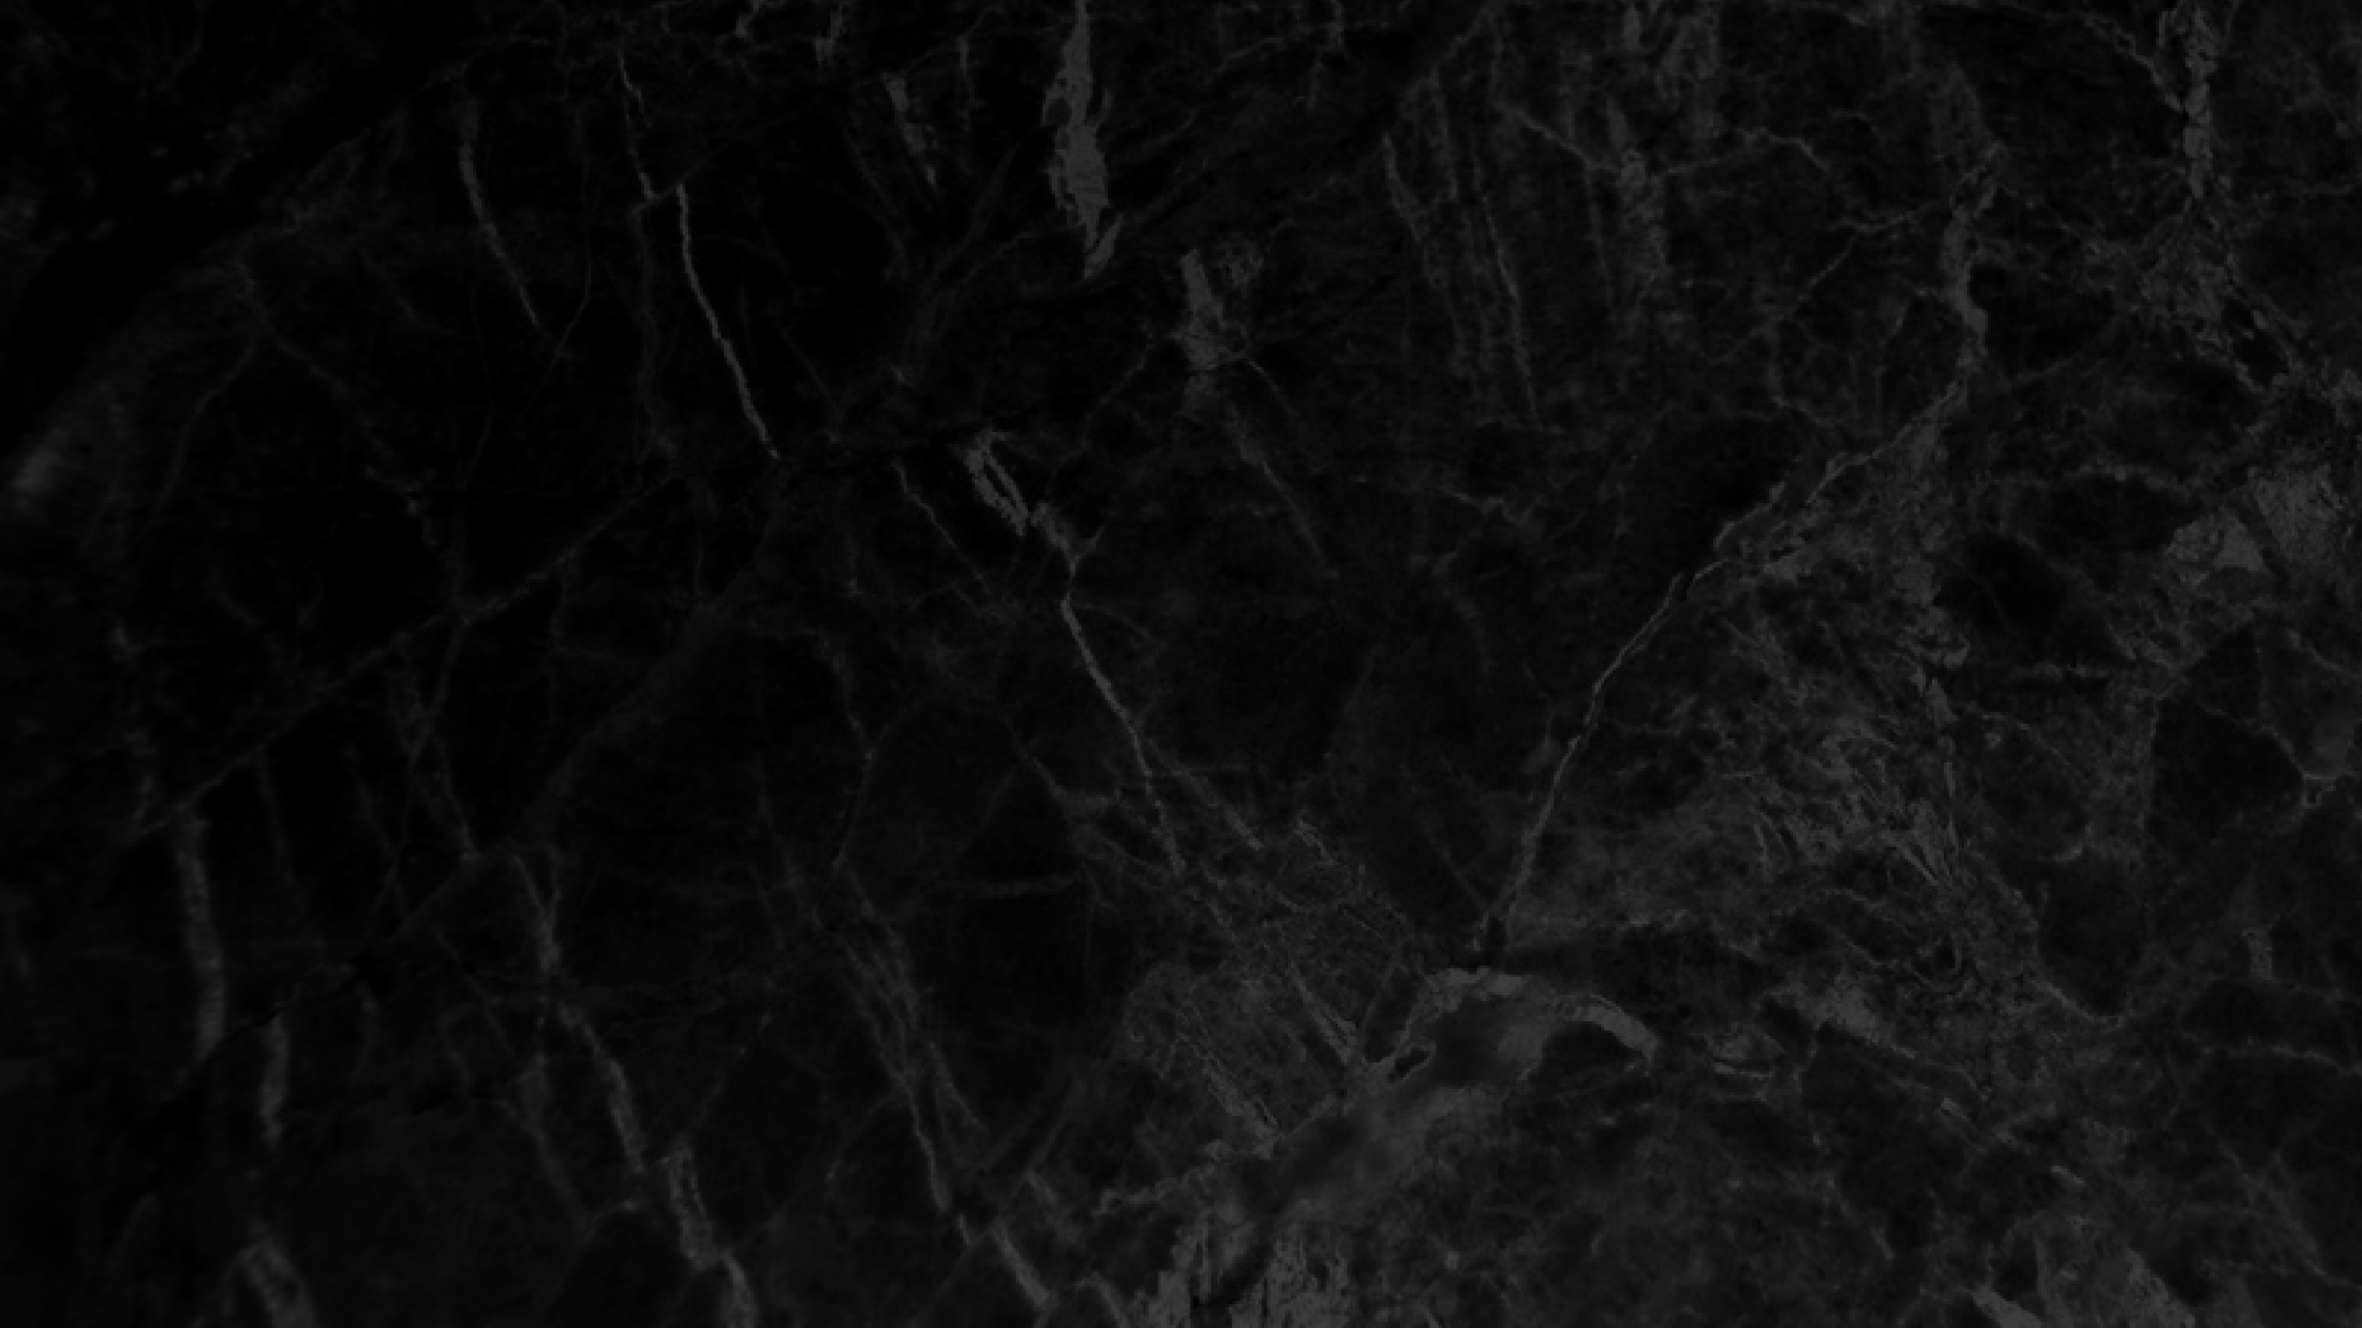
COMPONER UNA FOTOGRAFÍA AL ESTILO DE
TIPS PARA
"CHEMA MADOZ"
P R E S E N T A C I Ó N P O R C A M I L A E S P A R Z A

Slide 2
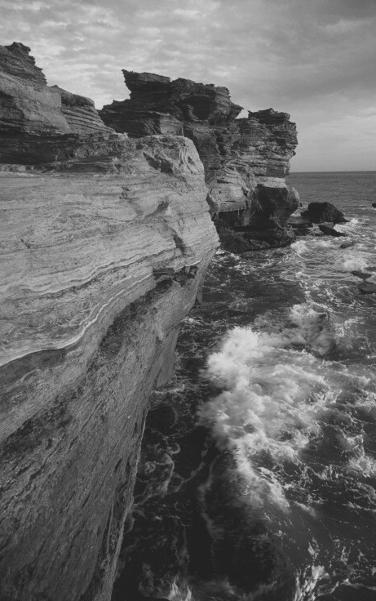
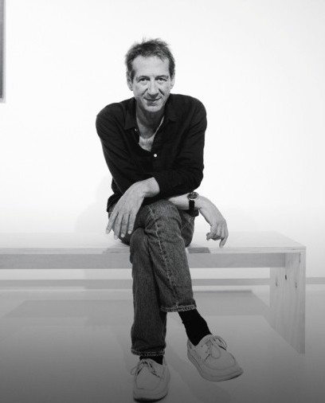
Antes de comenzar...
RECORDEMOS
¿ Q U I É N E S C H E M A M A D O Z ?
José María Rodríguez Madoz (1958), o mejor conocido como Chema Madoz es uno de los fotógrafos conceptuales más importantes de España. Nació en Madrid y estudió historia del Arte mientras, paralelamente, aprendía sobre la fotografía.
CAMILA ESPARZA 2020

Slide 3


¡AHORA SI!
Tips o consejos a considerar en tu composición fotográfica

Slide 4
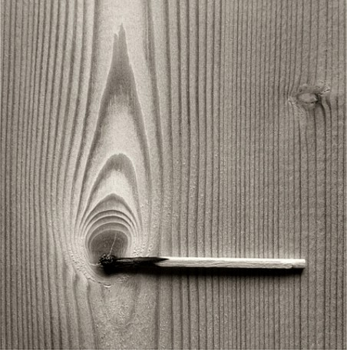
PALABRAS CLAVES
CONCEPTUAL
MINIMALISMO
CREATIVO
OBJETO
CURIOSIDAD
ESPECTADOR
CAMILA ESPARZA 2020

Slide 5

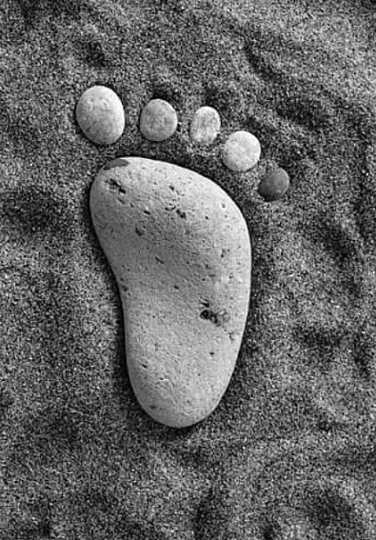



¨M E
N O S
MINIMALISMO
La idea es incluir lo imprescindible, eliminar cosas innecesarias y ayudarse de elementos básicos (líneas,
color, forma, texturas) para componer una imagen significativa.
¿CÓMO SE LOGRA?
Una posibilidad de lograr
fotos
minimalistas es aislando objetos
E S
con el uso de un TELEOBJETIVO, así tambien un PLANO CENITAL..
Es recomendable usar la regla de los
tercios, ya que en este tipo de imágenes suele ser muy útil para
dirigir la atención del espectador hacia el tema principal.
M Á
S¨
CAMILA ESPARZA 2020

Slide 6
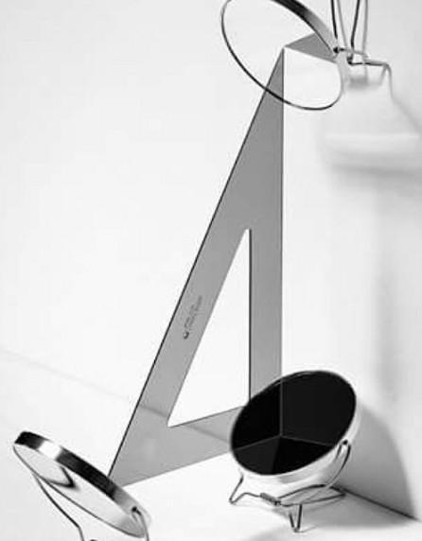
U S A R
OBJETO
El objeto es el protagonista de la composición fotográfica. Para componer puedes jugar con los objetos cotidianos seleccionados por ti (muñecas, reloj, vaso, cuchara, hojas de árboles, etc.), tratando de realizar
O B J E T O S
composiciones simples, creando ilusiones ópticas, alterando la utilidad original del objeto seleccionado.
¿CÓMO SE LOGRA?
Para lograr darle significado a objetos cotidianos, se debe pensar en la respuesta a las siguientes preguntas ¿Qué sensaciones se quieren transmitir? la idea es causar curiosidad en el espectador, ¿Cómo lo vas a transmitir? Por ejemplo, en la foto de Chema
C O T I D I A N O S
Madoz, se puede apreciar cómo la ESCUADRA (objeto cotidiano) conecta a los tres ESPEJOS, de modo que en el reflejo de estos se observan otros ángulos.
CAMILA ESPARZA 2020

Slide 7
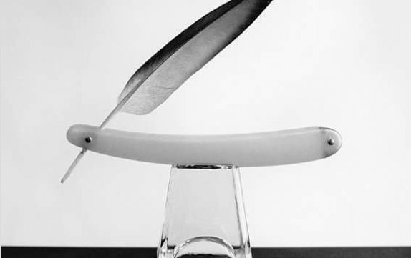
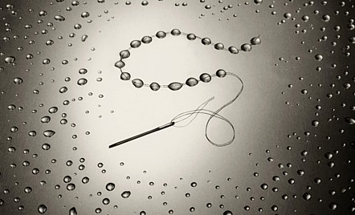
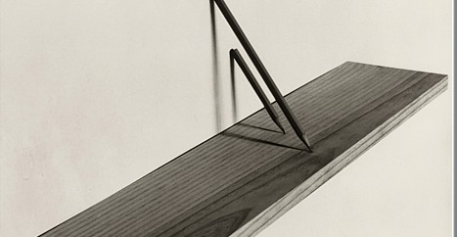
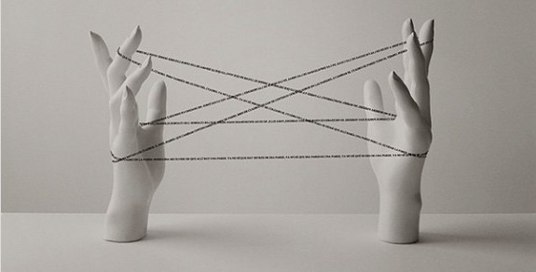
C O N V
¿CÓMO SE LOGRA? _{E}
BLANCO Y NEGRO
¿Por qué crees que este autor utiliza el blanco y negro?
En la actualidad, los smartphones permiten agregar filtros
en blanco, negro y escala de grises, antes de tomar la R
fotografía, o bien, después de tomarla se puede editar _{T}
EI R
Eligiendo uno de estos filtros y guardando una copia. El computador también permite editar fotografías de manera sencilla en su apartado de imágenes, seleccionando un filtro al igual que en el celular.
U
LUZ NATURAL
La luz es el mejor amigo de las fotos en blanco y negro. Las sombras ofrecen una gran capacidad de contraste que le aportará carácter a tu foto, además de la posibilidad de ofrecer textura a tu objeto.
¿CÓMO SE LOGRA?
En interiores, se debe tomar la fotografía cerca de una ventana o entrada de luz. O bien, tomar la foto directamente en el exterior. Se recomienda tomar fotografías al medio día.
S A R
L U Z
N A T U R A L
CAMILA ESPARZA 2020

Slide 8
A. H. O R. A Q. U E. Y A SABES C. Ó. M. O. COMPONER
UNA FOTOGRAFÍA.
A L ESTI LO
C. H. E. M. A M. A. D. O. Z
¿ C. Ó. M O C A P T U R A R U N A B U E N A FOTOGRAFÍA ?

Slide 9





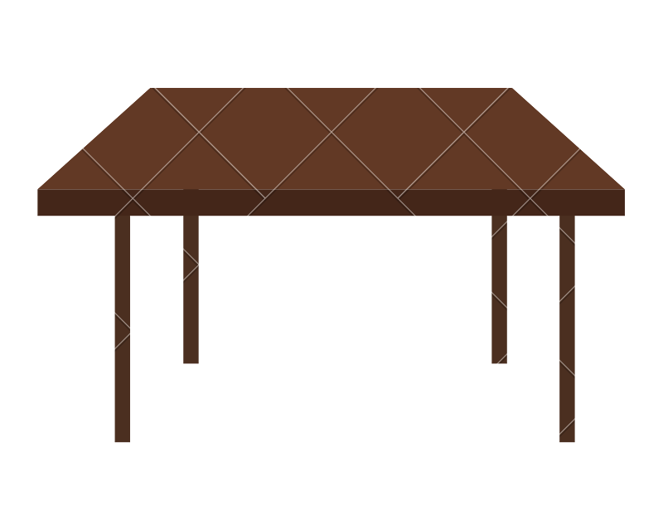
PARA TOMAR UNA BUENA FOTO TEN EN CUENTA LO SIGUIENTE:
Busca cualquier papel blanco que tengas en tu casa (hoja carta, hoja de block, hoja de tu croquera, etc.) y colócala sobre una mesa o superficie plana de forma horizontal
Selecciona el o
los objetos que serán parte de tu
composición (recuerda que mientras menos objetos, mejor) en base a las preguntas ¿Qué sensaciones quieres transmitir?¿Cómo lo vas a transmitir? y colócalo/s sobre la hoja en la posición que quieras.
Se recomienda usar en lo posible luz natural, cerca de una ventana. Evitar la luz artificial y no usar flash.
C A M I L A E S P A R Z A 2 0 2 0

Slide 10
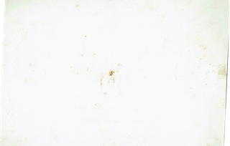

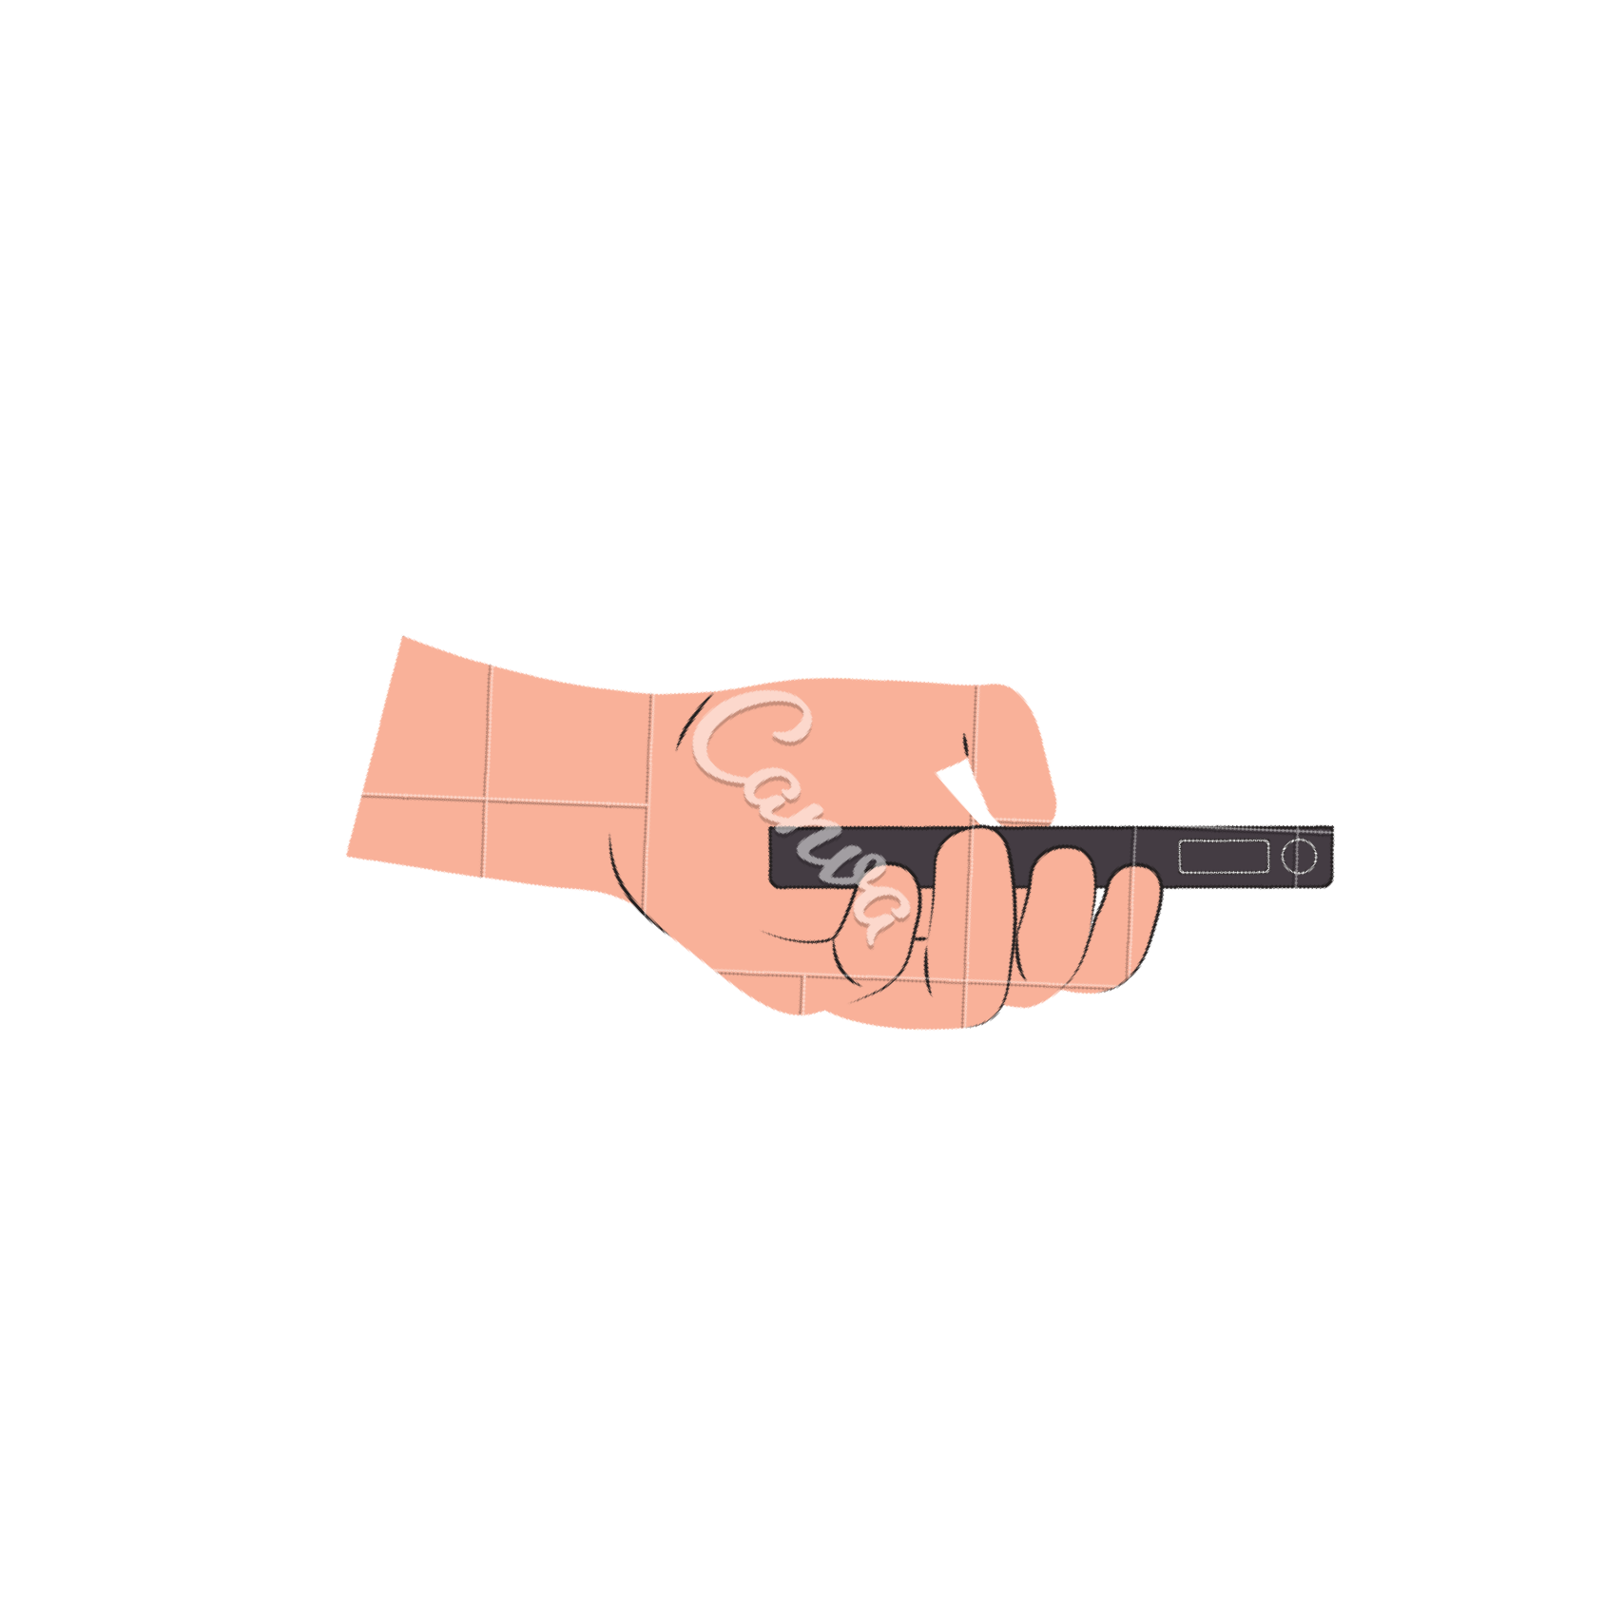
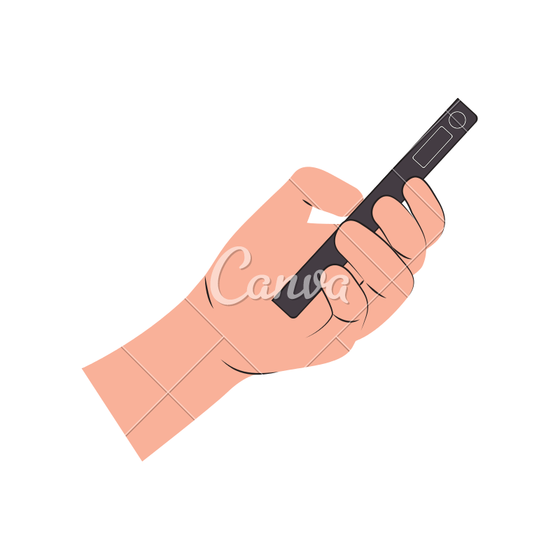

PARA TOMAR UNA BUENA FOTO TEN EN CUENTA LO SIGUIENTE:
La foto debe ser tomada en posición horizontal, de modo que se vea todo el fondo blanco y no los bordes de la mesa.
Se debe tomar la foto desde arriba, es decir en plano cenital y no en diagonal ni otra dirección.
Verificar antes de tomar la fotografía que el objeto se vea nítido y enfocado, ya que muchas veces la camara desenfoca de modo automático
C A M I L A E S P A R Z A 2 0 2 0

Slide 11
AHORA QUE YA SABES CÓMO COMPONER UNA FOTOGRAFÍA AL ESTILO CHEMA MADOZ Y CÓMO CAPTURAR UNA BUENA FOTOGRAFÍA…
¿CÓMO CONVERTIR UNA FOTOGRAFÍA EN COLOR A BLANCO Y NEGRO DE FORMA SENCILLA?

Slide 12
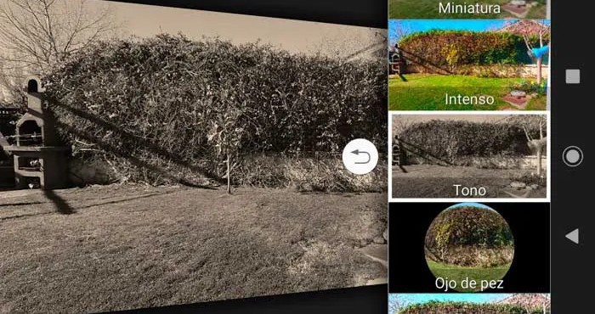
EN TU MÓVIL TIENES UN MODO DE FOTOGRAFÍA EN BLANCO Y NEGRO
El 99,9% de los móviles
en el
modo de la
mercado cuenta con un fotografía en blanco y
negro. Como
capa de software y la app de cámara de cada móvil es un mundo, lo normal es que encuentres un modo de fotografía en blanco y negro con el que puedas hacer las fotos con este efecto en tiempo real.
Normalmente suelen ser filtros
la
creativos integrados en cámara de fotos del
app de Por otro
móvil.
lado, tenemos la posibilidad de editar a posteriori las imágenes para poder convertirlas a blanco y negro.
CAMILA ESPARZA 2020

Slide 13

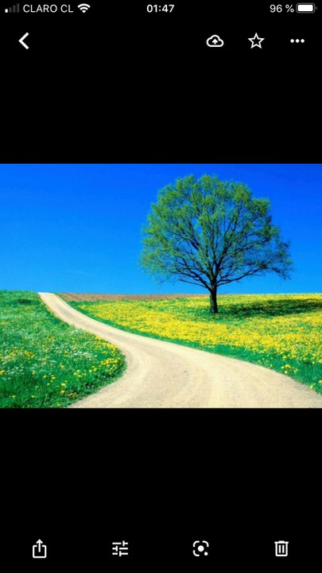
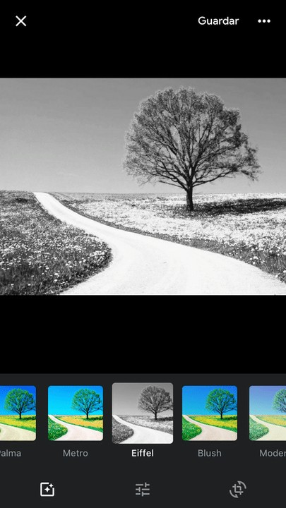
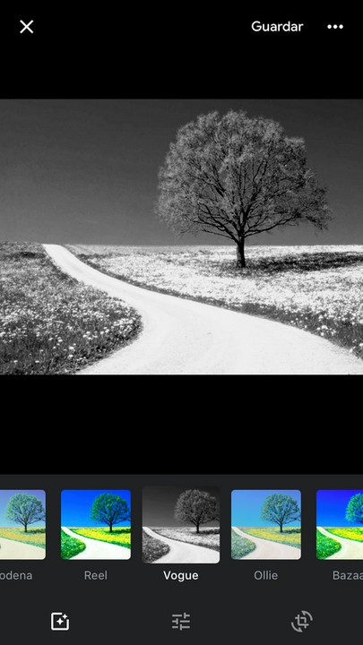
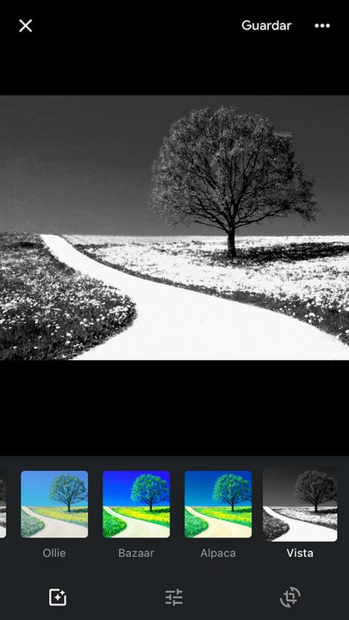

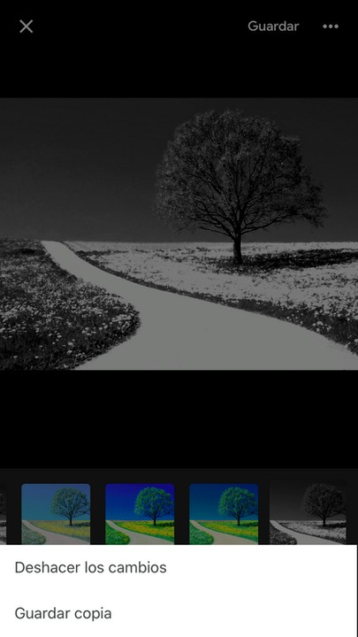






EDITA LAS FOTOS POSTERIORMENTE
APP GOOGLE FOTOS
Otra de
las alternativas, si no tienes
mucho
Una de Google imagen
las más sencillas de
utilizar es
la y
tiempo mientras haces las fotos en blanco y negro en tiempo real, es editar a posteriori las imágenes. Para ello hay apps interesantes que nos permiten convertir una foto en color en otra de blanco y negro fácilmente.
Fotos. Solo tienes que
abrir blanco
que quieres convertir a
de edición.
negro y pulsar sobre el botón
Verás un gran número de filtros entre los que hay varios de blanco y negro.
CAMILA ESPARZA 2020

Slide 14
LA CLAVE, LOS CONTRASTES
También puedes hacerlo manualmente, editando los parámetros de la fotografía, y dejando el del color a su valor mínimo, verás como torna la imagen a una en blanco y negro
Como apunte adicional, hay que reseñar que en la fotografía en blanco y negro, al tener solo
dos colores predominantes, lo intentar que dentro de la escena suficiente contraste de detalles.
mejor es haya un
CAMILA ESPARZA 2020

Slide 15
EJEMPLO DE FOTOGRAFÍA APLICANDO TODO LO APRENDIDO

Slide 16
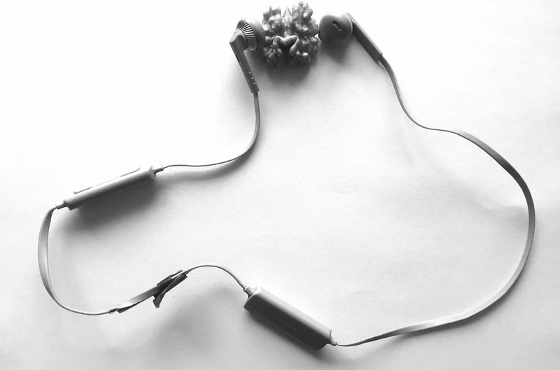

Slide 17
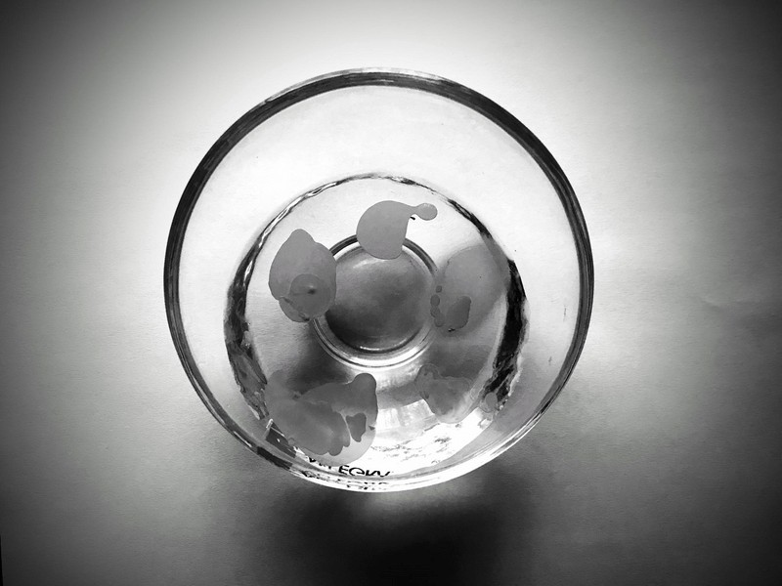

Slide 18
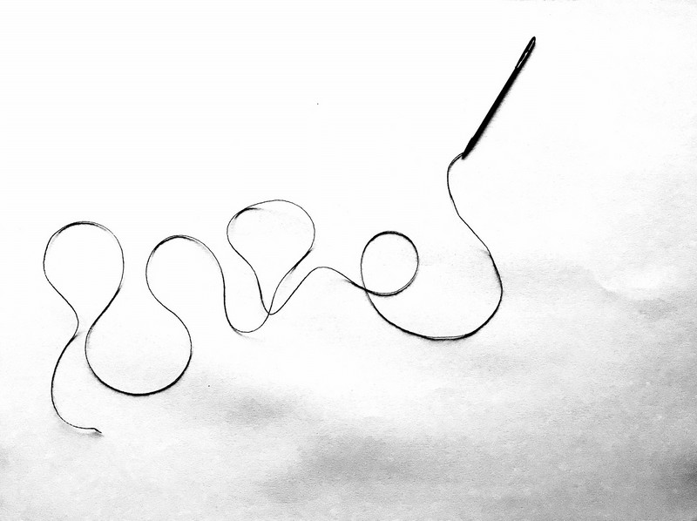

Slide 19
C O N S E J O F IN A L
ANTES DE USAR LA CÁMARA PUEDES DIBUJAR UN BOCETO SOBRE LOS OBJETOS QUE USARÁS Y CÓMO LOS VAS A SITUAR.
DESPUÉS DE VERIFICAR SI LA IDEA ORIGINAL VA A FUNCIONAR, MÓNTALOS PARA TOMAR LA FOTOGRAFÍA.

Slide 20

¡Muchas Gracias
por tu atencion!
Esta presentación ha sido realizada por Camila Esparza, en el contexto de la Práctica Virtual de la Pedagogía en Artes Visuales de la Universidad Alberto Hurtado.

